Slide 1
Φαρμακοκινητική
Ανοικτά Ακαδημαϊκά Μαθήματα στο ΤΕΙ Αθήνας
Ενότητα 6: Απέκκριση
Γεώργιος Καρίκας
Διδάκτωρ Πανεπιστημίου Αθηνών, PhD Manchester University,
Καθηγητής Βιοχημείας-Κλινικής Χημείας, Τμήμα Ιατρικών Εργαστηρίων
Το περιεχόμενο του μαθήματος διατίθεται με άδεια Creative Commons εκτός και αν αναφέρεται διαφορετικά | Το έργο υλοποιείται στο πλαίσιο του Επιχειρησιακού Προγράμματος «Εκπαίδευση και Δια Βίου Μάθηση» και συγχρηματοδοτείται από την Ευρωπαϊκή Ένωση (Ευρωπαϊκό Κοινωνικό Ταμείο) και από εθνικούς πόρους.

Slide 2
Απέκκριση
Οι δυο κύριες οδοί απομάκρυνσης των φαρμάκων από τον οργανισμό, είναι αφ ενός ο μεταβολισμός τους στο ήπαρ, που μόλις εξετάσαμε, και αφ ετέρου η απέκκριση του αναλλοίωτου φαρμάκου από τους νεφρούς.
Με τη διαδικασία της απέκκρισης επιτυγχάνεται ο τερματισμός της δράσης του φαρμάκου (κάθαρση, Clearance).

Slide 3
Κάθαρση
Κάθαρση είναι η ολική ποσότητα αίματος, ορού ή πλάσματος από την οποία απο­μακρύνεται ένα φάρμακο ολοκληρωτικά στη μονάδα του χρόνου.
Με τη κάθαρση προσδιορίζεται η συγκέντρωση του φαρμάκου στο πλάσμα και το αποτέλεσμα στη κατάσταση ισορροπίας κατά τη διάρκεια σταθερής δοσολογίας.
Η απέκκριση διακρίνεται επίσης σε:
Μηδενικής τάξης (Zero order kinetics).
Πρώτης τάξης (first order kinetics).

Slide 4
Ορισμοί
Υπενθύμιση:
Μηδενικής τάξης: απομάκρυνση με σταθερό ρυθμό, ανεξάρτητα της συγκέντρω­σης.
Πρώτης τάξης: ο ρυθμός απέκκρισης είναι ανάλογος της συγκέντρωσης (αφορά τα περισσότερα φάρμακα και προσφέρει μια πολύτιμη παράμετρο, το χρόνο ημιζωής.
Χρόνος ημιζωής (t _{1/2}):
Είναι ο χρόνος που απαιτείται, ώστε η συγκέντρωση του φαρμάκου στο πλάσμα να μειωθεί στο 50% .

Slide 5
Χρόνος ημιζωής (t 1/2) 1/6
Ο t _{1/2} είναι μια αμοιβαία συνάρτηση της σταθεράς του ρυθμού απομάκρυνσης και καθορίζεται τόσο από τη κάθαρση, όσο και από τον όγκο κατανομής.
Η απομάκρυνση του φαρμάκου είναι συνήθως μια εκθετική (λογαριθμική) διαδικασία . Στο διάγραμμα αποτυπώνεται σε γραμμική κλίμακα (Α) και λογαριθμική κλίμακα (Β) η απομάκρυνση ενός φαρμάκου με χρόνο ημιζωής 4 ωρών.

Slide 6
Χρόνος ημιζωής (t 1/2) 2/6
Η πτώση της συγκέντρωσης του φαρμάκου στο πλάσμα, περιγράφεται από την εξίσωση:
C_{t} = C₀ e^{-kt}
C_{t} =συγκέντρωση του φαρμάκου σε διάφορες χρονικές στιγμές, C₀ = αρχική συγκέντρωση στη στιγμή μηδέν, k = σταθερά ρυθμού απομάκρυνσης, t=χρόνος.
Ο αριθμός e αποτελεί το όριο της συγκλίνουσας σειράς (1 + 1/n)^{n}, που είναι e = lim (1 + 1/u)^{n} = 1 + 1/1! + 1/2 ! + 1/3! .... = 2.71828.
Οι λογάριθμοι με βάση το φυσικό αριθμό e λέγονται νεπέρειοι ή φυσικοί και συμβολίζονται με In).

Slide 7
Χρόνος ημιζωής (t 1/2) 3/6
Η παραπάνω σχέση μετά από λογαρίθμηση μετατρέπεται σε:
log C_{t}= log C_{o}- k/2.3 t
Ο t _{½} είναι σημαντική παράμετρος διότι καθορίζει:
Τη διάρκεια δράσης μετά από μια απλή δόση.
Ένας απλός κανόνας λέει ότι ο διπλασιασμός της δόσης αυξάνει τη διάρκεια δράσης κατά ένα χρόνο ημιζωής.
Το χρόνο που απαιτείται για να επιτευχθεί η κατάσταση ισορροπίας στη χρόνια δοσολογία.

Slide 8
Χρόνος ημιζωής (t 1/2) 4/6
Π.χ. ο χρόνος ημιζωής της θεοφυλλίνης μπορεί να είναι μέχρι και 20 ώρες σε ασθενείς με σοβαρή καρδιακή ανεπάρκεια ή/και ηπατική νόσο.
Τη συχνότητα των δόσεων που απαιτείται για να αποτραπούν πολύ μεγάλες διακυμάνσεις στις συγκεντρώσεις στο πλάσμα κατά τα μεσοδιαστήματα των δόσεων.
Εάν π.χ. ένα φάρμακο χορηγηθεί πιο συχνά από το χρόνο ημιζωής, οι διακυμάνσεις θα είναι μικρές.

Slide 9
Χρόνος ημιζωής (t 1/2) 5/6
Ενώ ο ρυθμός απέκκρισης δεν είναι σταθερός, ο t_{1/2} είναι και μπορεί να υπολογι­σθεί από την γνωστή εξίσωση:
C_{t} = C₀ e^{-kt} .
Θεωρώντας ότι η συγκέντρωση στο πλάσμα έχει μειωθεί στο ήμισυ, δηλαδή C₁ = 0.5 C₀ , τότε προκύπτει η σχέση:
$$t1/2=\frac{ln\left(2\right)}{k_{e}} →t1/2=\frac{0.693}{k_{e}}$$
K_{e}= σταθερός ρυθμός απέκκρισης
Ο φαινομενικά περίεργος αριθμός 0.693 είναι ο φυσικός λογάριθμος του 0.5.
Η αποβολή του φαρμάκου θεωρείται πλήρης μετά από 5 ημιζωές, αφού το 97% περίπου του φαρμάκου έχει απο­βληθεί.

Slide 10
Χρόνος ημιζωής (t 1/2) 6/6
Εφαρμογές
Ο χρόνος ημιζωής:
Αυξάνεται όταν αυξάνεται η κάθαρση.
Μειώνεται όταν αυξάνεται ο όγκος κατανομής.
Μειώνεται όταν αυξάνεται η κάθαρση.
Αυξάνεται όταν αυξάνεται ο όγκος κατανομής.
Αυξάνεται όταν μειώνεται η σταθερά του ρυθμού απομάκρυνσης.
Μετά από μια απλή δόση φαρμάκου το οποίο έχει χρόνο ημιζωής 12 ώρες, πόσο % του φαρμάκου θα υπάρχει στο σώμα μετά από μία μέρα.
87.5%, 75%, 50%, 25%, 12.5%

Slide 11
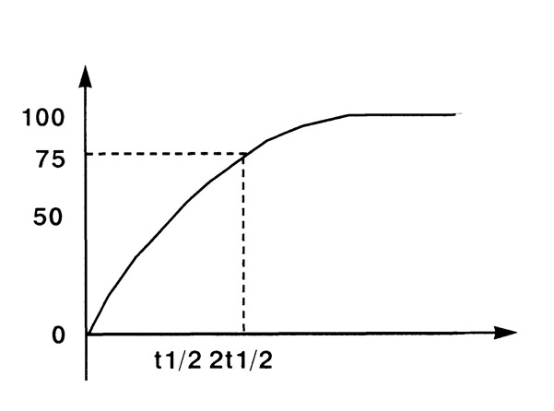
Κινητική Σταθεροποιημένης Κατάστασης Φαρμάκου 1/5
Κινητική Σταθεροποιημένης Κατάστασης Φαρμάκου (steady state concentration, Css, μετά ταχεία ενδοφλέβια έγχυση).
Στη περίπτωση αυτή η είσοδος του φαρμάκου (απορρόφηση) ισούται με την έξοδό του (απέκκριση) από τον οργανισμό.

Slide 12
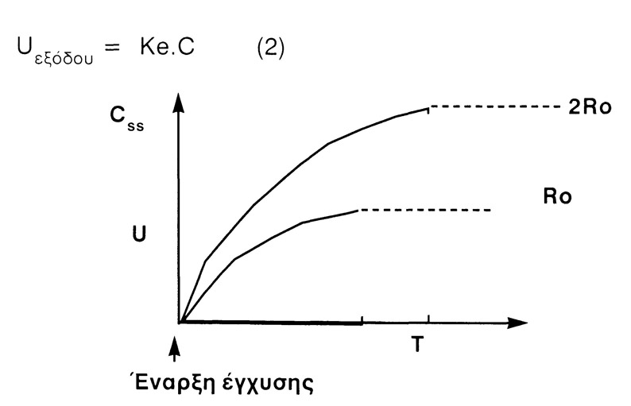
Κινητική Σταθεροποιημένης Κατάστασης Φαρμάκου 2/5
Όταν αυξηθεί ο ρυθμός έγχυσης (R₀) η καμπύλη παίρνει τη μορφή του διαγράμματος.

Slide 13
Κινητική Σταθεροποιημένης Κατάστασης Φαρμάκου 3/5
Η σταθεροποιημένη κατάσταση (Css) υπολογίζεται από τη σχέση:
$$Css=\frac{R_{0}}{K_{e}∙Vd}$$
Επειδή: K_{e} . V_{d} = Cl_{t} τότε: $Css=\frac{R_{0}}{{Cl}_{t}}$
R_{ο} = ταχύτητα έγχυσης, Cl_{t} = συνολική κάθαρση.
Από τη τελευταία σχέση φαίνεται ότι η C_{ss} είναι ευθέως ανάλογη της R_{ο} και αντιστρόφως ανάλογη της κάθαρσης (Cl_{t).}
Η συνολική κάθαρση (Cl_{t}) ισούται με:
Cl_{t} = Cl_{ηπατική} + Cl_{νεφρική} + Cl_{πνευμονική} + Cl_{άλλη}

Slide 14
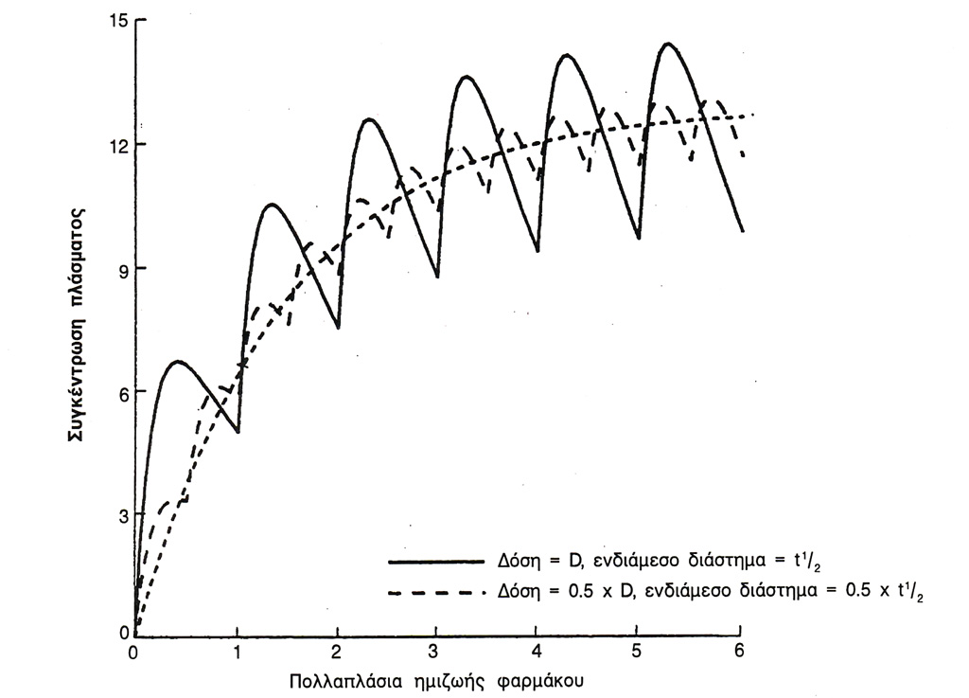
Κινητική Σταθεροποιημένης Κατάστασης Φαρμάκου 4/5
Μειώνοντας τη δόση και το ενδιάμεσο διάστημα μεταξύ των δόσεων στο ήμισυ, η συγκέντρωση της σταθεροποιημένης κατάστασης μπορεί να επιτευχθεί στον ίδιο χρόνο με πολύ χαμηλότερες αυξομειώσεις μεταξύ των δόσεων.

Slide 15
Κινητική Σταθεροποιημένης Κατάστασης Φαρμάκου 5/5
ΕΦΑΡΜΟΓΗ
Ο χρόνος ημιζωής( t_{1/2}) του αντιβιοτικού γενταμυκίνη είναι 2h και ο Vd = 20L. Με ποιο ρυθμό R₀ και επί πόσο χρονικό διάστημα θα πρέπει να εγχυθεί το φάρμακο για φτάσουν σε σταθεροποιημένη κατάσταση (Css) τα επίπεδά του στον ορό (10mg/L).
C_{ss} = R₀ / V_{d} K_{e} , t_{1/2} = 0.693 /K_{e,}
τότε R₀ = C_{ss} V_{d} 0.693 / t_{1/2,}
R₀ = 20.79 mg / h

Slide 16
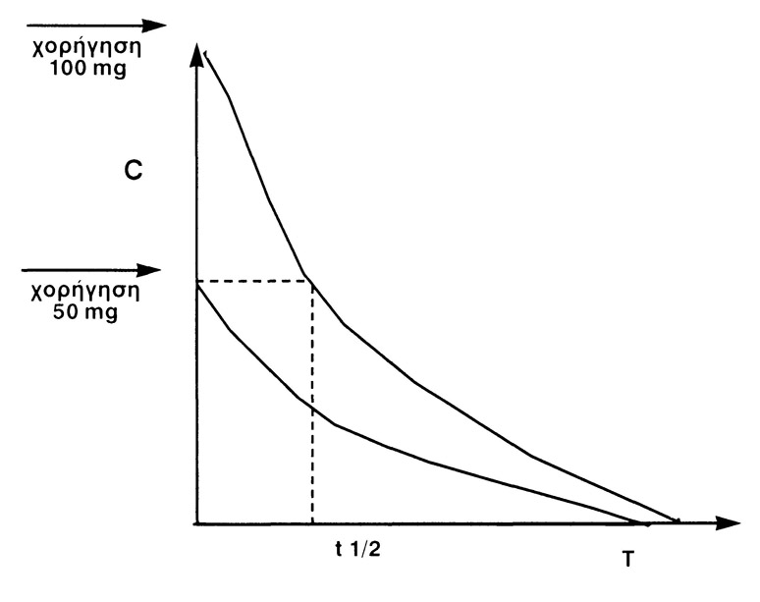
Κινητικά “profiles” ανάλογα του τρόπου χορήγησης 1/5
Εφ άπαξ ενδοφλέβια ένεση
Στη περίπτωση αυτή η ταχύτητα απομάκρυνσης του φαρμάκου είναι συνήθως πρώτης τάξης ως προς τη συγκέντρωση του φαρμάκου, η οποία μειώνεται εκθετικά συναρτήσει του χρόνου. Ο χρόνος ημίσειας ζωής δεν εξαρτάται από τη δόση.

Slide 17
Κινητικά “profiles” ανάλογα του τρόπου χορήγησης 2/5
Συνεχής έγχυση - Πολλαπλές ενδοφλέβιες ενέσεις
Όταν το φάρμακο χορηγείται επανειλημμένα σε τακτά χρονικά διαστήματα, η συγκέντρωσή του στο πλάσμα αυξάνεται μέχρις ότου επέλθει η σταθεροποιημένη κατάσταση.
Επειδή όπως είδαμε τα περισσότερα φάρμακα αποβάλλονται εκθετικά, κάποια ποσότητα από τη πρώτη δόση παραμένει στο σώμα, τη στιγμή που λαμβάνεται η δεύτερη δόση κ.ο.κ. Έτσι το φάρμακο συσσωρεύεται στο σώμα μέχρι το δεδομένο μεσοδιάστημα των δόσεων. Ο ρυθμός αποβολής εξισορροπείται ακριβώς με το ρυθμό χορήγησης (σταθεροποιημένη κατάσταση).

Slide 18
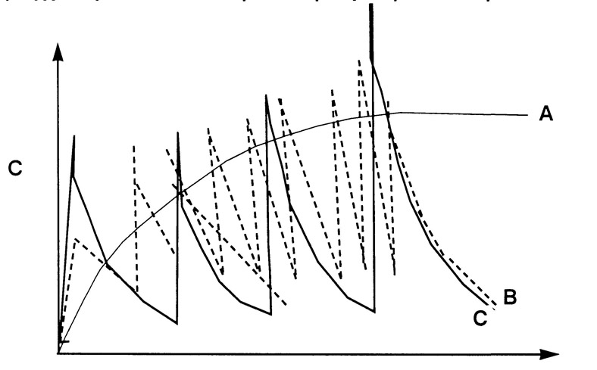
Κινητικά “profiles” ανάλογα του τρόπου χορήγησης 3/5
Α: Χορήγηση με έγχυση (συνεχής).
Β: Χορήγηση μίας μονάδας 2 φορές/ημερησίως.
C: Χορήγηση δύο μονάδων 1 φορά/ημερησίως.

Slide 19
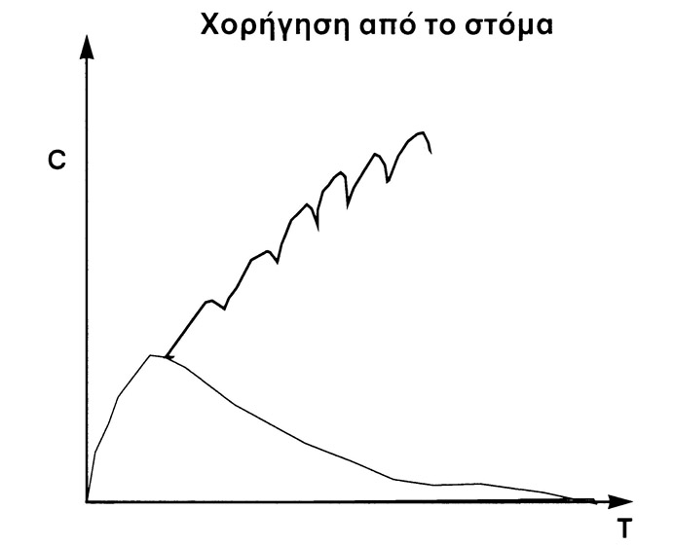
Κινητικά “profiles” ανάλογα του τρόπου χορήγησης 4/5
Μονήρης Σταθερή δόση και Επαναλαμβανόμενη σταθερή δόση από το στόμα
Τα περισσότερα φάρμακα που χορηγούνται σε εξωνοσοκομειακούς ασθενείς λαμβάνονται από το στόμα σε σταθερά χρονικά διαστήματα. Η προβλεπόμενη συγκέντρωση του φαρμάκου σε μονήρη και επαναλαμβανόμενη χορήγηση φαίνεται στο διάγραμμα.

Slide 20
Κινητικά “profiles” ανάλογα του τρόπου χορήγησης 5/5
ΕΦΑΡΜΟΓΗ
Σε ασθενή που ολοκληρώθηκε ή έγχυση θεοφυλλίνης, το φάρ­μaκο είχε συγκέντρωση στον ορό 28 μg/ml. Εάν θεωρήσουμε ότι η Ke = 0.069 h-1, ποία θα είναι η συγκέ­ντρωση της θεοφυλλίνης στον ορό 12 h μετά την ολοκλήρωση της έγχυσης.
$$C_{2}=C_{1}∙e^{−ke∙t}\overset{⇒}{}C_{2}=\frac{28μg}{ml}∙e\left({−0,069h}^{−1}\right)∙12h\overset{⇒}{}$$
$$\overset{⇒}{}C_{2}=12,2 μg/ml$$

Slide 21
Σχέσεις κάθαρσης, δόσης συντήρησης και χρόνου ημιζωής
Η κάθαρση καθορίζει την αναγκαία δόση συντήρησης (maintenance dose), ώστε να επιτευχθεί κινητική σταθεροποιημένης κατάστασης (steady state): $C_{ss}=\frac{R_{o}}{{Cl}_{t}}$
Ro (ρυθμός)=$\frac{D}{T}$
$$MD=C_{ss}∙{Cl}_{t}∙T$$
(Τ = χρονικό διάστημα ανάμεσα σε δύο δόσεις)
Η κάθαρση συνδέεται και με τον όγκο κατανομής από τη σχέση:
$$K_{e}=\frac{{Cl}_{t}}{Vd}$$

Slide 22
Επίλυση προβλημάτων με τη χρήση της σταθεράς Κ (ή Ke) 1/4
Εάν είναι, γνωστά δύο επίπεδα του φαρμάκου και γνωστός ο χρόνος που μεσολα­βεί μεταξύ των λήψεων των δύο επίπεδων, τότε μπορεί να χρησιμοποιηθεί η ισότη­τα του προσδιορισμού της κλίσης της γραμμής μεταξύ των lnC₁ και lnC₂: $−Ke=\frac{{InC}_{2}−{InC}_{1}}{t_{2}−t_{1}}$
Στην κλινική πράξη η Ke μπορεί να χρησιμοποιηθεί σε διάφορους υπολογισμούς: $Ke=\frac{{InC}_{1}−{InC}_{2}}{t}$
Αν θεωρήσουμε ότι t = t₂ – t₁ τότε $t=\frac{{InC}_{1}−{InC}_{2}}{Ke}$
Εφαρμόζοντας τις ιδιότητες των λογαρίθμων η προηγούμενη σχέση μπορεί να μετατραπεί στη γνωστή σχέση: $C_{2}=C_{1}∙e^{−Ket}$

Slide 23
Επίλυση προβλημάτων με τη χρήση της σταθεράς Κ (ή Ke) 2/4
ΕΦΑΡΜΟΓΗ:
Σε ασθενή με καρδιακή ανεπάρκεια χορηγείται υπερβολική δόση διγοξίνης, με κίνδυνο δακτυλισμού. (t½ διγοξίνης = 36 h) . Από το εργαστήριο εδόθη αποτέλεσμα επιπέδων του φαρμάκου: 3.8 ng/ml. Πόσος χρόνος θα χρειαστεί για να μειωθεί η συγκέντρωση αυτή σε 1.5 ng/ml. (θεραπευτικό εύρος διγοξίνης = 0.8-2.0 ng/ml).
t = ln C₁ – ln C₂ / K_{e}, Ke = 0.693 / t_{1/2}
t = ln (3.8 / 1.5 ) / 0.693 / 36
t = 48.3 h

Slide 24
Επίλυση προβλημάτων με τη χρήση της σταθεράς Κ (ή Ke) 3/4
Η απομάκρυνση (elimination) των φαρμάκων από το σώμα περιλαμβάνει τις σύν­θετες πορείες του μεταβολισμού και της απέκκρισης.
συνολικός αριθμός απομάκρυνσης = ρυθμός νεφρικής απέκκρισης + ρυθμός μεταβολισμού
$$Kel∙C=Ke∙C+Km∙C$$
Η ηπατοχολική αποβολή έχει σχεδόν πάντα μικρή συμμετοχή, έτσι :
K_{el} = K_{e} + K_{m}
K_{m} , είναι η σταθερά Michaelis σε περίπτωση πρωτοταξικής κινητικής.
$$Km=\frac{Vmax}{Km}$$

Slide 25
Επίλυση προβλημάτων με τη χρήση της σταθεράς Κ (ή Ke) 4/4
Από την παραπάνω εξίσωση μπορούμε να συμπεράνουμε:
Όταν Km » Ke, οι μεταβολές της νεφρικής λειτουργίας δεν έχουν ουσιαστική επίδραση στη φαρμακοκινητική του, αντίθετα με την ενζυμική βιομετατροπή (ανα­στολή επαγωγής).
Όταν Ke » Km, ισχύει το αντίθετο.
όπου Κ₁₂ και Κ₂₁ είναι οι πρωτοταξικές σταθερές κατανομής από το 1 στο 2 και από το 2 στο 1.

Slide 26
Νεφρική Απέκκριση 1/9
Οι 3 βασικές πορείες της νεφρικής δραστηριότητας είναι συνοπτικά:
Σπειραματική διήθηση (Glomerular filtration)
Το ελεύθερο φάρμακο εισέρχεται στο χώρο της κάψας του Bowman.
Ο ρυθμός σπειραματικής διήθησης (GFR) ισούται με 125 ml/min, που αποτελεί το 20% περίπου της νεφρικής αιματικής ροής (RPF)
Το ηλεκτρικό φορτίο των μακρομορίων, που απαρτίζουν τις μεμβράνες του αγγειώδους σπειράματος απωθεί ηλεκτροστατικά και δεν επιτρέπει έτσι την είσοδο των πρωτεϊνών (αρνητικού φορτίου).

Slide 27
Νεφρική Απέκκριση 2/9
Σωληναριακή έκκριση (Tubular secretion)
Οι μικρομοριακές ενώσεις περνούν από το πλάσμα στα ούρα, με ενεργητική έκ­κριση (active secretion).
Σωληναριακή επαναπορρόφηση (Tubular reabsorption)
Τα λιπόφιλα φάρμακα επαναπορροφώνται ευκολότερα από τα υδρόφιλα.
Έτσι: Ρυθμός απέκκρισης = ρυθμός διήθησης + ρυθμός έκκρισης - ρυθμός επαναπορρόφησης.

Slide 28
Νεφρική Απέκκριση 3/9
Οι δυνάμεις που προκαλούν τη σπειραματική διήθηση είναι το αλγεβρικό άθροι­σμα των κάτωθι πιέσεων.
Η Υδροστατική πίεση που ασκεί το αίμα στα τριχοειδή του σπειράματος ισούται με 47 mmHg.
Άθροισμα υδροστατικής στη κάψα Bowmann (= 10)και ωσμωτικής που αντιτίθεται στη διήθηση (~ 25) εξαιτίας των πρωτεϊνών.
Δηλαδή: 47- (10 + 25) = 12 mm Hg.
Αυτή η διαφορά είναι ικανή να προκαλέσει τον αναφερθέντα ρυθμό σπειραματικής διήθησης GFR, που υπολογίζεται σε 7.5 L/h ή 180 L/d, και υποδηλώνει με άλλα λόγια ότι το σύνολο του όγκου του πλάσματος (~ 3 L) διηθείται 60 φορές περίπου την ημέρα.

Slide 29
Νεφρική Απέκκριση 4/9
Ο ρυθμός αυτός υπολογίζεται από τη σχέση:
Ρυθμός διήθησης=$\frac{dXur}{d_{t}}=\left(GFR\right)C_{f}$
Όπου, Xur η ποσότητα του φαρμάκου που απεκκρίνεται.
C_{f} η συγκέντρωση του φαρμάκου στο πλάσμα.
Ο υπολογισμός του GFR είναι ιδιαίτερα χρήσιμος σε παθολογικές καταστάσεις και σχετίζεται άμεσα με τη νεφρική απέκκριση των φαρμάκων.

Slide 30
Νεφρική Απέκκριση 5/9
Υποβοηθείται δε σημαντικά με τη χρήση του προσδιορισμού κάθαρσης κρεατινίνης μέσω της σχέσης:
$$GFR=\frac{{\left(Cur, crVur\right)}/{Δ_{t}}}{Cp, cr}$$
όπου:
Vur συνολικός όγκος ούρων σε διάστημα 12 h.
Cur, Cr συγκέντρωση κρεατινίνης στο σύνολο των συλλεχθέντων ούρων.
GFR χ CP, cr= μάζα κρεατινίνης που διηθήθηκε.

Slide 31
Νεφρική Απέκκριση 6/9
Ο παρακάτω πίνακας παριστά τη συμπεριφορά φαρμάκων με όξινες και βασικές ιδιότητες, σε σχέση με την ικανότητά τους να διαχέονται διαμέσου της μεμβράνης των νεφρικών σωληναρίων. Όταν τα ούρα είναι αλκαλικά, η αμφεταμίνη (βάση), μπορεί να διαπερνά τη μεμβράνη λόγω της μη ιοντισμένης λιποφιλικής μορφής. Αντίθετα όταν τα ούρα είναι όξινα η αμφεταμίνη ιοντίζεται και δεν διαπερνά τη μεμβράνη, ενώ το σαλικυλικό οξύ μπορεί.
Στη δυναμική όξινη ή αλκαλική διούρηση παρατηρούνται ηλεκτρολυτικές διαταραχές, πνευμονι­κό και εγκεφαλικό οίδημα.

Slide 32
Νεφρική Απέκκριση 7/9
ΕΠΙΔΡΑΣΗ ΜΕΤΑΒΟΛΩΝ pΗ ΤΩΝ ΟΥΡΩΝ ΣΤΗΝ ΑΠΕΚΚΡΙΣΗ ΤΩΝ ΦΑΡΜΑΚΩΝ
 | Απέκκριση
Φάρμακα | Σε όξινα ούρα | Σε αλκαλικά ούρα
Οξέα | ↓ | ↓
Βαρβιτουρικά | ↓ | ↓
Σαλικυλικά | ↓ | ↓
Βάσεις
Αμφεταμίνες | ↑ | ↑
Μεθαδόνη | ↑ | ↑
Μορφίνη | ↑ | ↑
Κινιδίνη | ↑ | ↑

Slide 33
Νεφρική Απέκκριση 8/9
ΕΦΑΡΜΟΓΕΣ
Η αναλογία του φαρμάκου που επαναρροφάται από τα νεφρικά σωληνάρια εξαρτάται από:
Το ρυθμό σπειραματικής διήθησης.
Το ρυθμό ροής των ούρων.
Την έκταση της έκκρισης στα νεφρικά σωληνάρια.
Τη λιποφιλία του μη ιονισμένου φαρμάκου.
Το pH των ούρων.

Slide 34
Νεφρική Απέκκριση 9/9
Ποιος θα είναι ο ρυθμός σπειραματικής διήθησης σε ασθενή στον οποίο η συγκέντρωση κρεατινίνης στον ορό ήταν 10 μg/ml και συλλέχθηκαν ούρα επί 6h συνολικού όγκου 0.6L με συγκέντρωση κρεατινίνης 0.75 mg/ml.
GFR = (0.75 X 0.6) / 6 /10 = 7.5L / h = 180 L / 24 h

Slide 35
Τυπολόγιο φαρμακοκινητικών εξισώσεων 1/2
Υπολογισμός της σταθεράς ταχύτητας αποβολής Κ από 2 σημεία γνωστής συ­γκέντρωσης χρόνου στη φάση αποβολής:
$$K=\frac{In\left({C_{1}}/{C_{2}}\right)}{t}$$
Υπολογισμός του χρόνου ημιζωής από την Κ:
$$t_{1/2}=\frac{0,693}{K}$$
Υπολογισμός δόσης που παράγει επιθυμητή συγκέντρωση (C), αμέσως μετά τη χορήγηση :
D=C.Vd

Slide 36
Τυπολόγιο φαρμακοκινητικών εξισώσεων 2/2
Υπολογισμός συγκέντρωσης (C) σε οποιοδήποτε χρόνο t, μετά εφάπαξ δόση εφόδου (ενδοφλέβια):
C = Co . e^{-kt} ή με λογαρίθμηση: $\log{C}=\log{Co}−\frac{K}{2,3}∙t$
Υπολογισμός συγκέντρωσης σε κατάσταση σταθερότητας σε ενδοφλέβια χορήγηση, με ταχύτητα R₀:
$$C_{ss}=\frac{R_{o}}{K∙Vd}=C_{ss}=\frac{R_{o}}{C_{1}}$$
Υπολογισμός συγκέντρωσης σε οποιοδήποτε χρόνο t μετά από ενδοφλέβια εφάπαξ όση (bolus), που χορηγείται κάθε t ώρες :
$$C_{ss}=\frac{R_{o}}{K∙Vd}=C_{ss}=\frac{R_{o}}{C_{1}}$$

Slide 37
Τέλος Ενότητας

Slide 38
Σημειώματα

Slide 39
Σημείωμα Αναφοράς
Copyright Τεχνολογικό Εκπαιδευτικό Ίδρυμα Αθήνας, Γεώργιος Καρίκας 2014. Γεώργιος Καρίκας. «Φαρμακοκινητική. Ενότητα 6: Απέκκριση». Έκδοση: 1.0. Αθήνα 2014. Διαθέσιμο από τη δικτυακή διεύθυνση: ocp.teiath.gr.

Slide 40
Σημείωμα Αδειοδότησης
Το παρόν υλικό διατίθεται με τους όρους της άδειας χρήσης Creative Commons Αναφορά, Μη Εμπορική Χρήση Παρόμοια Διανομή 4.0 [1] ή μεταγενέστερη, Διεθνής Έκδοση. Εξαιρούνται τα αυτοτελή έργα τρίτων π.χ. φωτογραφίες, διαγράμματα κ.λ.π., τα οποία εμπεριέχονται σε αυτό και τα οποία αναφέρονται μαζί με τους όρους χρήσης τους στο «Σημείωμα Χρήσης Έργων Τρίτων».
[1] http://creativecommons.org/licenses/by-nc-sa/4.0/
Ως Μη Εμπορική ορίζεται η χρήση:
που δεν περιλαμβάνει άμεσο ή έμμεσο οικονομικό όφελος από την χρήση του έργου, για το διανομέα του έργου και αδειοδόχο
που δεν περιλαμβάνει οικονομική συναλλαγή ως προϋπόθεση για τη χρήση ή πρόσβαση στο έργο
που δεν προσπορίζει στο διανομέα του έργου και αδειοδόχο έμμεσο οικονομικό όφελος (π.χ. διαφημίσεις) από την προβολή του έργου σε διαδικτυακό τόπο
Ο δικαιούχος μπορεί να παρέχει στον αδειοδόχο ξεχωριστή άδεια να χρησιμοποιεί το έργο για εμπορική χρήση, εφόσον αυτό του ζητηθεί.

Slide 41
Διατήρηση Σημειωμάτων
Οποιαδήποτε αναπαραγωγή ή διασκευή του υλικού θα πρέπει να συμπεριλαμβάνει:
Το Σημείωμα Αναφοράς
Το Σημείωμα Αδειοδότησης
Τη δήλωση Διατήρησης Σημειωμάτων
Το Σημείωμα Χρήσης Έργων Τρίτων (εφόσον υπάρχει)
μαζί με τους συνοδευόμενους υπερσυνδέσμους.

Slide 42
Χρηματοδότηση
Το παρόν εκπαιδευτικό υλικό έχει αναπτυχθεί στo πλαίσιo του εκπαιδευτικού έργου του διδάσκοντα.
Το έργο «Ανοικτά Ακαδημαϊκά Μαθήματα στο ΤΕΙ Αθηνών» έχει χρηματοδοτήσει μόνο την αναδιαμόρφωση του εκπαιδευτικού υλικού.
Το έργο υλοποιείται στο πλαίσιο του Επιχειρησιακού Προγράμματος «Εκπαίδευση και Δια Βίου Μάθηση» και συγχρηματοδοτείται από την Ευρωπαϊκή Ένωση (Ευρωπαϊκό Κοινωνικό Ταμείο) και από εθνικούς πόρους.

